Slide 1

Office 365 Oktatási csomag
Az Office jövője
Tajti András – Andego
Notes:
Adatelemző vagyok, andego
office365ből ízelítő, kulcsszavak, irányok, amiknek utána lehet nézni
MS támogatásával ingyenesen elérhető az intézmények számára, a cél hogy ha van kérdés, akkor vagy én, vagy általam összekötve kap választ. Nüszineg van O365 csapata, ők vezetik be, ő lesz a kontakt

Slide 2

A VILÁG MEGVÁLTOZOTT
RÉGI ÉRA
PC ALAPÚ VILÁG
STATIKUS HIERARCHIÁK
KORLÁTOZOTT INFORMÁCIÓK
EGYÉNI MUNKAVÉGZÉS
PROGRAMZOTT RENDSZEREK
FÖLDI TELEPÍTÉSŰ, HELYI HÁLÓZATOK
ÚJ ÉRA
MOBIL ALAPÚ VILÁG
DINAMIKUS HÁLÓZATOK
HOZZÁFÉRHETŐ ADATOK
KOLLEKTÍV ÉRTÉKTEREMTÉS
TANULÓ, GÉPI INTELLIGENCIA
FELHŐ ALAPÚ, INTELLIGENS HÁLÓZATOK
Notes:
For presentation guidance and speaker notes, kreál, mindezt csoportban, nincs eszközökhöz kötve, mindenhol ugyanolyan produktiv, nincsenek szigetekfirst(infrastruktúra, megbízható rendszer ami ezt lehetővé teszi: lehetőség, hozzáférhetőség DE biztonság. MS garantálja. végéhetz pár mondat) please visit http://aka.ms/MW_OnRamp

Slide 3









Office 365 - A teljes irodai szolgáltatáscsomag
Online dokumentum tárolás és megosztás
Üzleti szintű levelezés
Online értekezletek
Privát közösségi hálózat
Pénzügyileg garantált SLA
- Telepített Office alkalmazások
- Office Mobil alkalmazások
- Online (webes) Office
Technikai támogatás
Notes:
NEM ASZTALI KLINESEK, hanem plusz szolglátatások: exchange online a levelezés, oneDrive, minden üzleti szintű, biztonság és minőség. Hosszan lehet róla beszélni!
SLA: rendelkezésre állás 99,95%, ha nem, akkor kártérítés (Software license assurance)
Skype for businnes (oktatók előadásai megosztása, diákok becsatlakozása - STABILITÁS!)
Yammer a socnetwork: mentorok, erasmus, gólyák... amire egyébként is létrejön valamiféle csoport (levelező, facebook)
Rihghts Management: szerepek: oktató, diák, stb: Bejelentkezés kell, olyan loginnal aminek van joga, így ha nem olyan loginnal kapja meg, akkor nem látja
Ebbe illik bele, egészíti ki az O365.
Sokminden van még, amire nincs idő.
- sharepoint: adminnak OneDrive: csoportok létrehozása, sablonok, dokumentumokra megosztás sablon, stb

Slide 4

Korunk diákja
Állandóan mozgásban van
Online kommunikál
Csapatban dolgozik
Közösségi hálózatokon nőtt fel
Notes:
Néhány évvel ezelőtt még nem is gondolkodtunk abban, hogy hamarosan milyen kihívásokkal nézünk szemben a munkahelyen, munkaszervezés során…
A mai technológia lehetővé tette, hogy állandóan kapcsolatban álljunk ismerőseinkkel.
Ez jelentős mértékben megváltoztatta a fiatalok szokásait…
A mai diákok közösségi hálózatokon szocializálódnak és nyitottak, megosztják egymással még a lényegtelen, de számukra fontos információkat.
Felmerül a kérdés, hogy mikor teszik ezt… ? Rengetegszer a dolgozó emberektől, hogy nekik nincs idejük a közösségi hálózatokon lógni…
Vajon a fiatalok annyira ráérnek? Ezt a gondolatot én most megkérdőjelezném, ugyanis sokszor olyan időt használnak az információ megosztásra, amely sokunknál lehet, hogy haszontalanul telik… Gondoljunk csak bele, hogy mivel töltjük az időnket, amikor megyünk a liftben, megállunk a piros lámpánál, villamoson ülünk, vagy éppen ott vagyunk, ahová a király is gyalog jár… Igen, ezek azok az idősávok, amikor sokan rápillantanak okostelefonjukra és az üzenetekre, hírfolyamra…
Itt most nem cél megítélni, hogy mi helyes, s mi nem, csak szeretném, ha elgondolkodnánk a tényeken…
Mire szeretnék kilyukadni?

Slide 5

Az újraértelmezett produktivitás Office generációja: Office 2016
Notes:
Slide Objective: Introduce the new Office. Set expectations that this presentation is designed for those customers that want more of a deep dive on what’s in Office 2016 and while many features are 2016 specific they really light up with Office 365.
While I will talk specifically about Office 2016, I also want to talk about the new Office which includes the Office applications we all know and love along with new applications, new services, and new mobile apps.
We’re breaking out of the box here and redefining Office.
Hogy támogatja az O2016 ezeket az igényeket, ami része az O365-nek (mert abban mindig minden a legfrissebb)?

Slide 6

CSAPATMUNKÁHOZ FEJLESZTVE
Valós idejű, párhuzamos munkavégzés
Szerezzen információt a dokumentum elhagyása nélkül
Dolgozzon munkatársaival, mintha csak ugyanabban a szobában ülnének
Notes:
We have all co-authored documents and know the challenges of multiple versions, unincorporated feedback, and work it takes to get a final product out the door.
With Office we’re investing to really streamline the collaborative process in ways that are natural to users and in great new ways that users will welcome.
Egyre több csapatmunkás dokumentum, "Link, don't attach!", nem kell kibontogatni, sőt, abba sem kell hagyni

Slide 7
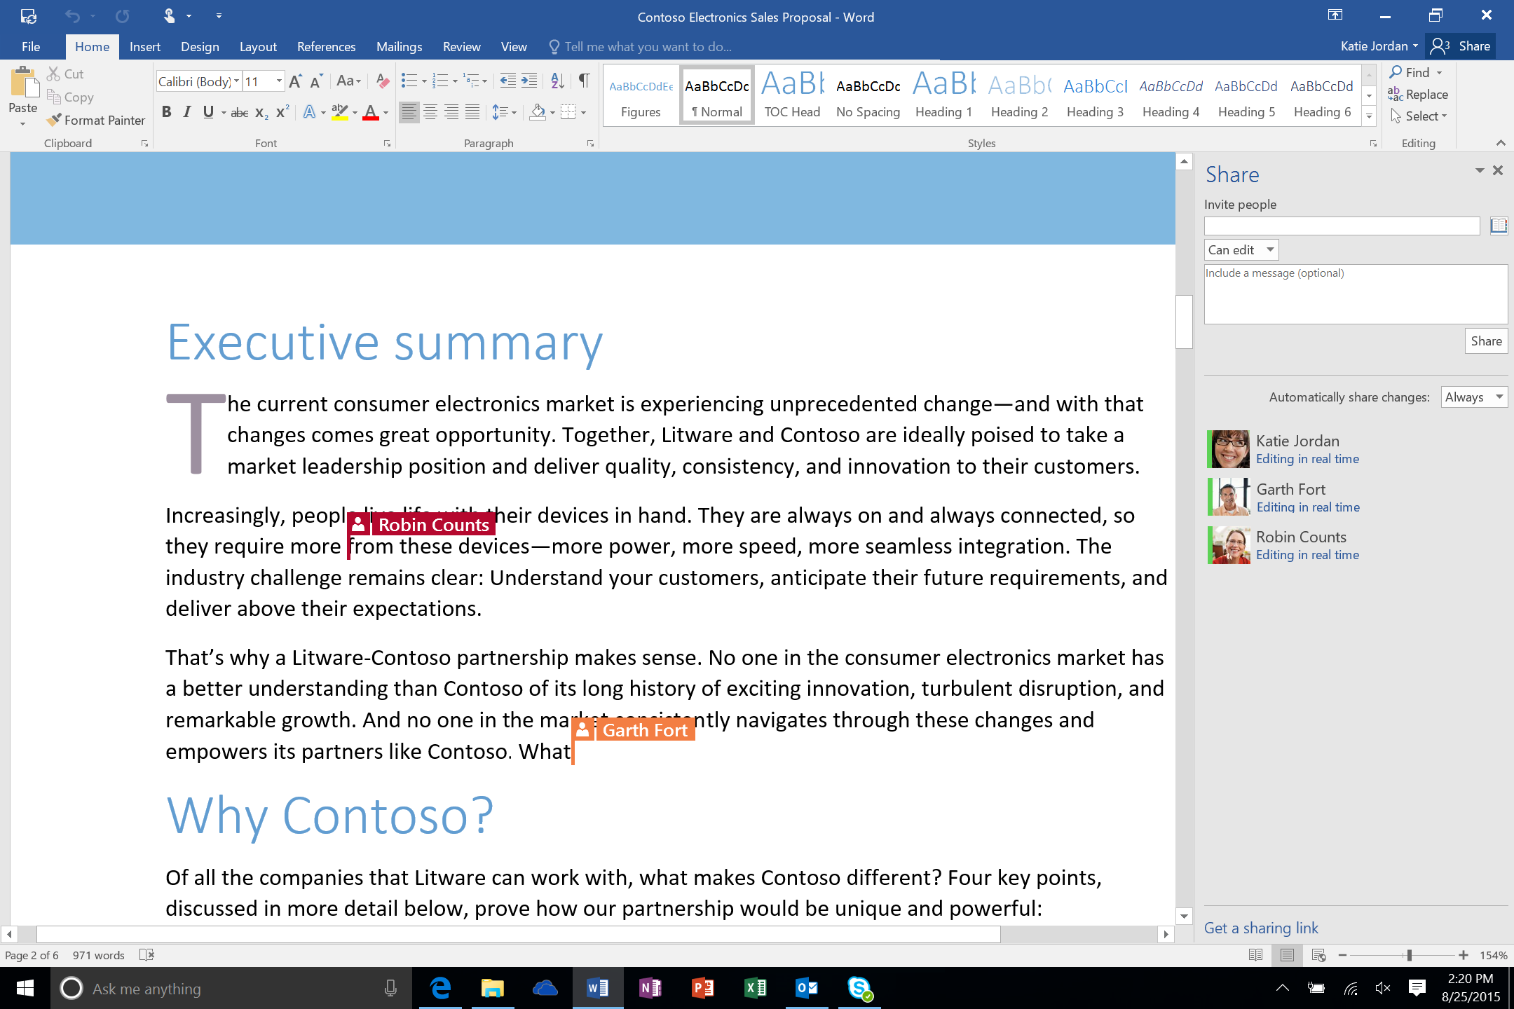
PÁRHUZAMOS MUNKAVÉGZÉS
Párhuzamos szerkesztés
Valós idejű gépelési élmény
Notes:
Get everyone on the same page using co-authoring in Word, PowerPoint and OneNote. Co-authoring is available for documents shared on OneDrive, OneDrive for Business or SharePoint Online and allows multiple people to simultaneously edit the same document. Real-time typing in Word lets you see where others are typing in a Word document and view their edits as they make them.
Can edit, akármi, tök könnyen megosztható
Office 2016 nélkül úgy lehet szerkeszteni, hogy felmegy böngészőbe, és online szekesztheti (ha nincs, akkor szól, hogy legyen)

Slide 8
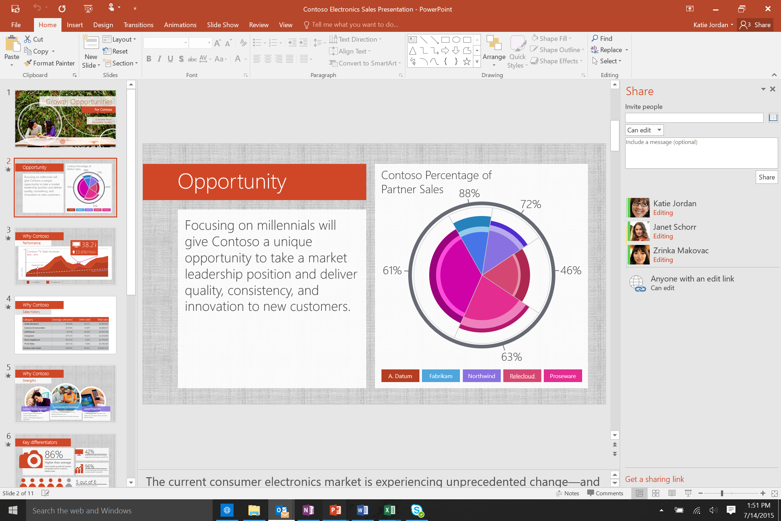
EGYSZERŰSÍTETT MEGOSZTÁS
Megosztás gomb
Megosztási panel
E-mail meghívó
Notes:
Simplified sharing lets you quickly and easily invite others to review or edit your document using the new Share button located on the Ribbon in Word, PowerPoint, or Excel doc. The sharing pane lets you see who has access to a given document, invite others or change access permissions to your document and see who is currently working within the document. You can even instant message or call someone with a quick question with Skype for Business integration across the Office apps.
Ha az egyikben működik, akkor az összesben, PP-től Wordig

Slide 9
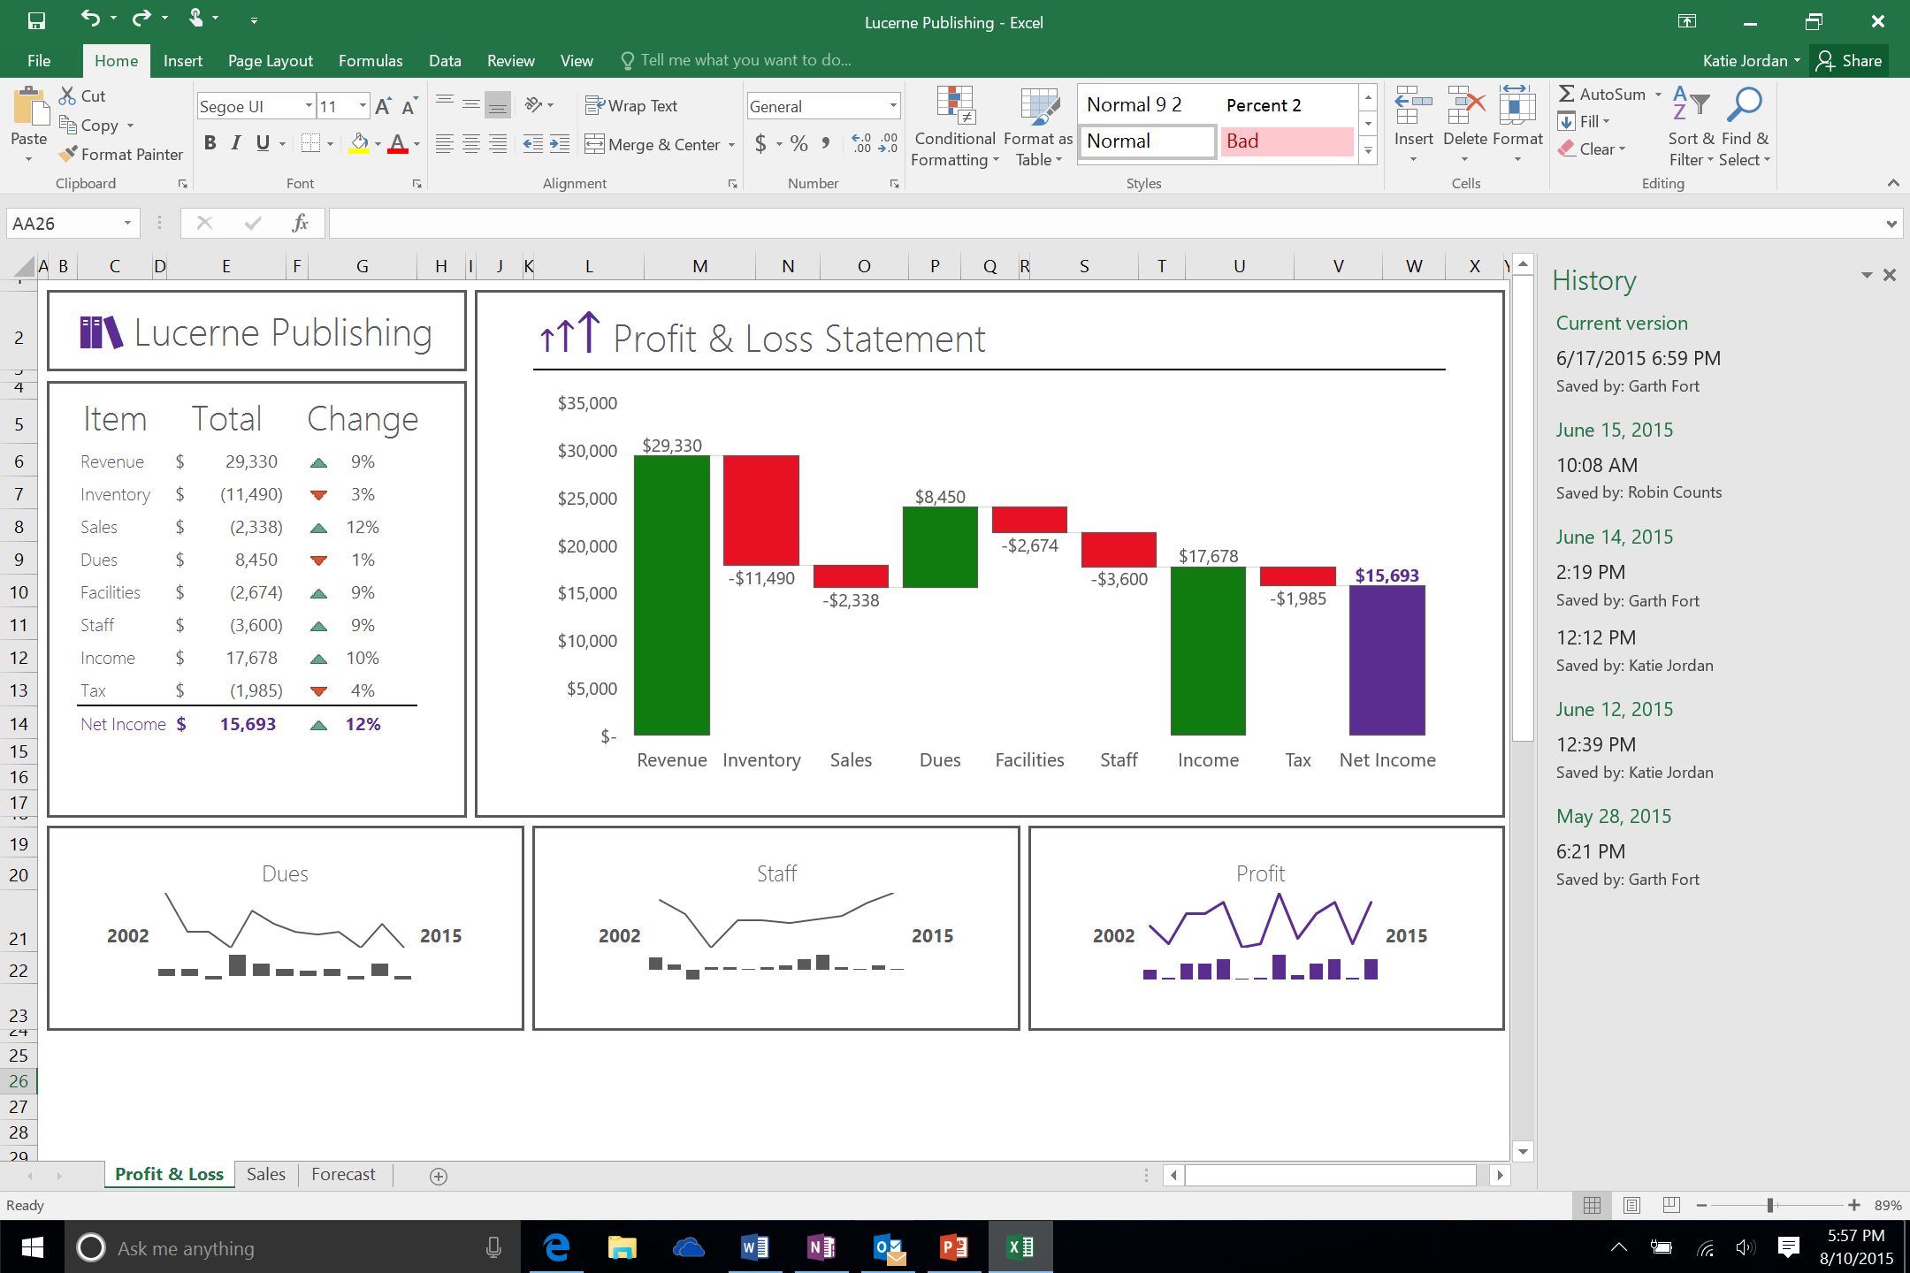
TOVÁBBFEJLESZTETT VERZIÓKEZELÉS
Osszon meg magabiztosan
Férjen hozzá a korábbi verziókhoz
Notes:
Improved version history allows you to view or go back to earlier drafts of your documents so that you can edit and share your documents with confidence. Version history may be maintained for documents stored on OneDrive for Business or SharePoint Online.
Verziókezelés: Látszik, ki mikor hogyan szerkesztesztett bele. Ha ütközés van, a tulaj választ.
"improved conflict resulotion" a tualj látja mindkettőt

Slide 10
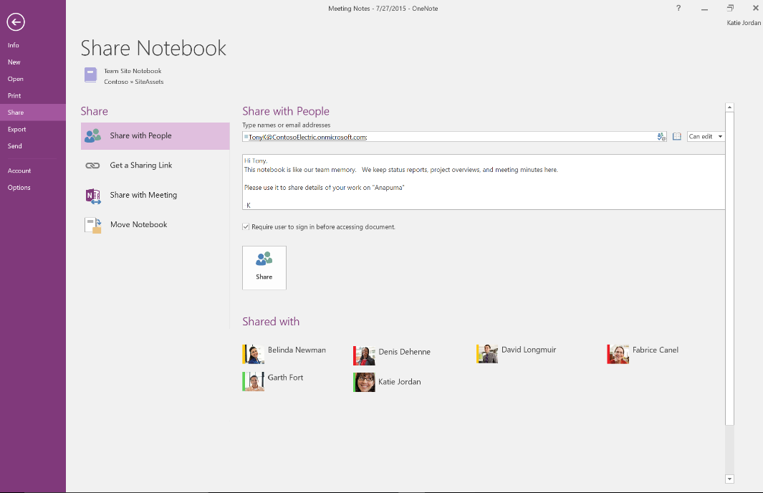
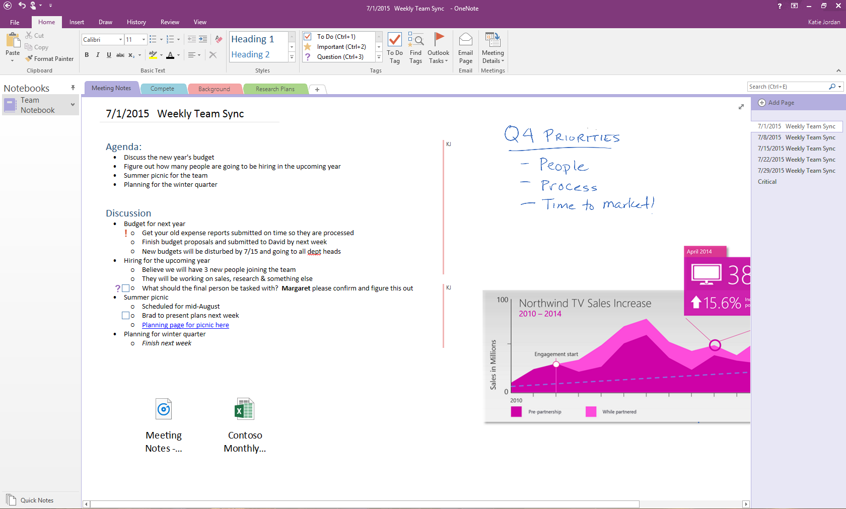
ONENOTE JEGYZETFÜZETEK (MEGOSZTHATÓ)
Szöveg, képek, videó és sok minden más
Összetett keresés
Notes:
OneNote shared notebooks provide a centralized place to share all project information including photos, videos, drawings, typed or hand-written notes, screen clippings, and web pages. Work together in the same notebook and OneNote will sync changes. With powerful search anyone can find just what they’re looking for quickly.
Mehet bele minden, csípős, hagyma... tényleg: Fakkok/bugyi/papít
rajz, hangfelvétel (má már mindennek van mikrofonja, kamerája), YT videó, fájl, gyorsnézettel, pdf, word, akármi, minden egyhelyen. Mint egy igazi íróasztal. Polcokkal
Végtelen mennyiségűvel

Slide 11
Csevegés, Jelenlét információ, hang- és HD videóhívások
CSAPATMUNKÁHOZ FEJLESZTVE
Megosztott asztal
Teljeskörű integráció
Skype és Skype for Business integráció
Notes:
How Office delivers:
Work like you are all in one room, even when you’re not. Skype Meetings offers HD video, desktop sharing, co-authoring, presentations, and more.
Skype is also great for impromptu or informal meetings. Need to ping someone with a quick question? Use Skype for Business to see if they are available and connect with them via an instant message to get a timely response.
Easily add voice, video, and screen sharing as the conversation evolves.
…and because it’s Skype, you can reach out to any of the millions of Skype users across the globe Skype for Business to Skype for Business connections AND Skype for Business to Skype (consumer) connections.
HD minőség, asztalmegosztás, párhuzamos dokumentumszerkesztés, sima skype elég hozzá mindenről 1-1 mondat hogy miért jó
Skype integráció, egyből egymás közt

Slide 12
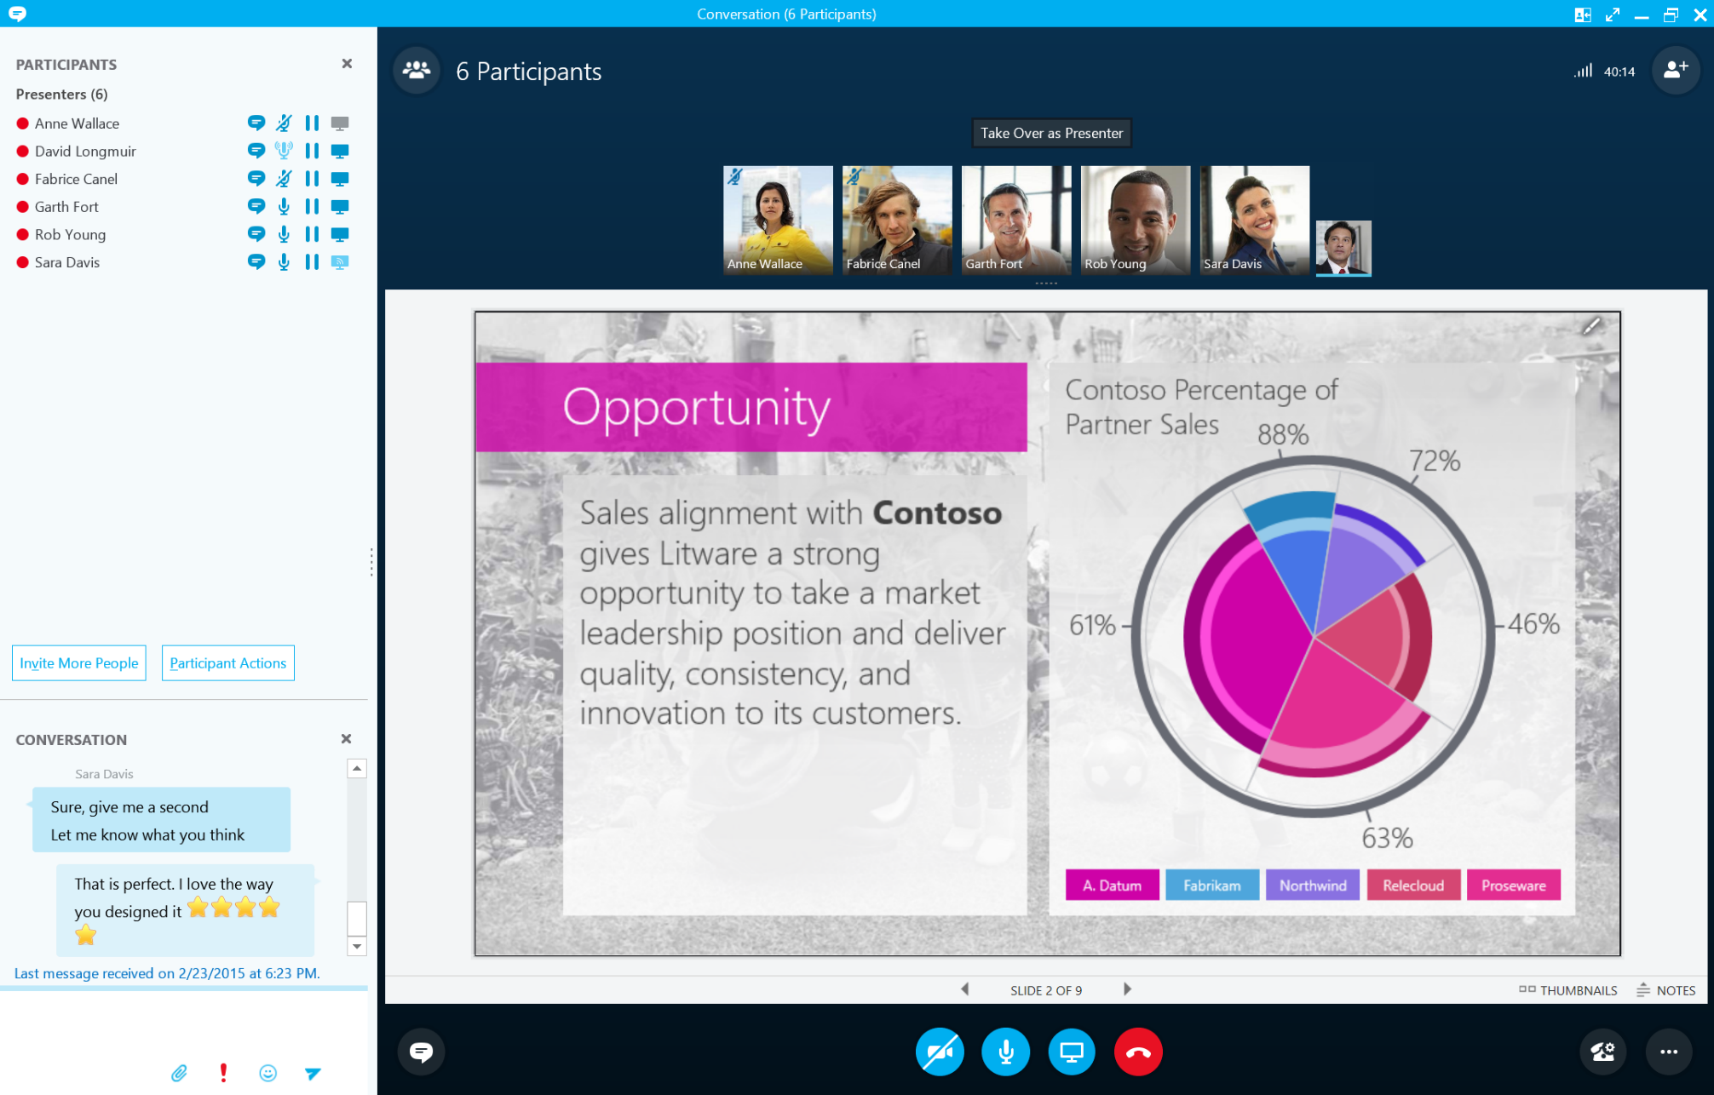
MODERN MEGBESZÉLÉSEK
Csevegés, Jelenlét információ, hang- és
HD videóhívások
Párhuzamos szerkesztés a Skype Meeting alatt
Ismerős Skype élmény
Notes:
Can’t get everyone together in the same room? No problem. Use Skype for Business HD video conferencing, co-authoring, and desktop sharing for a modern meeting experience.
Moder megbeszélések, minden egyben

Slide 13

CSAPATMUNKÁHOZ FEJLESZTVE
Office minden eszközön
Notes:
How Office delivers:
Take your Office anywhere in full fidelity with a set of Office mobile apps across Windows, Android, and iOS devices. The Office applications are optimized for each device while maintaining a consistent, familiar user experience across devices.
Office mobilappok bármilyen platformra: alkalmazáskliensek: természetesen nincs annyi szwerkesztési lehetőség, de mobilra, érintésre optimalizáltak. Ugyanaz a formátum, ugyanaz a felület, ugyanaz a doksimegjelenés =>teljes értékű mobilitás

Slide 14
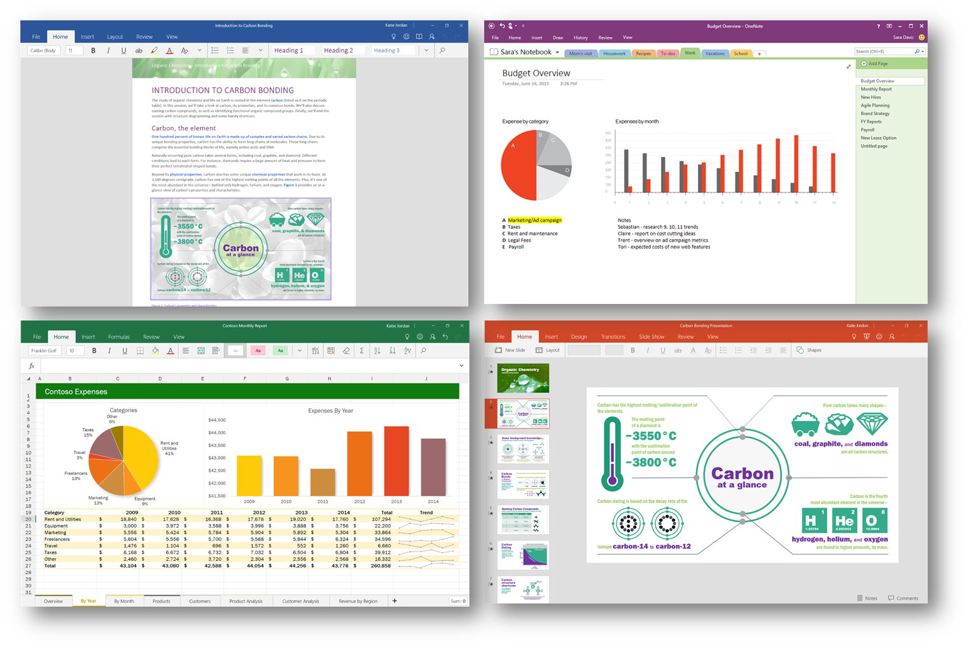
OFFICE MOBILE APP-OK
Produktivitás útközben
Érintésre optimalizált
Teljes értékű Office alkalmazások
Notes:
The Office mobile apps are perfect for on-the-go productivity on Windows 10 tablets and phones. Touch-first Word, Excel, PowerPoint and OneNote apps help you do great work anywhere, anytime, with documents in full fidelity across all your Windows 10 devices. Every new phone and small tablet running Windows 10 comes pre-installed with Office mobile apps, so you can be productive right away.

Slide 15
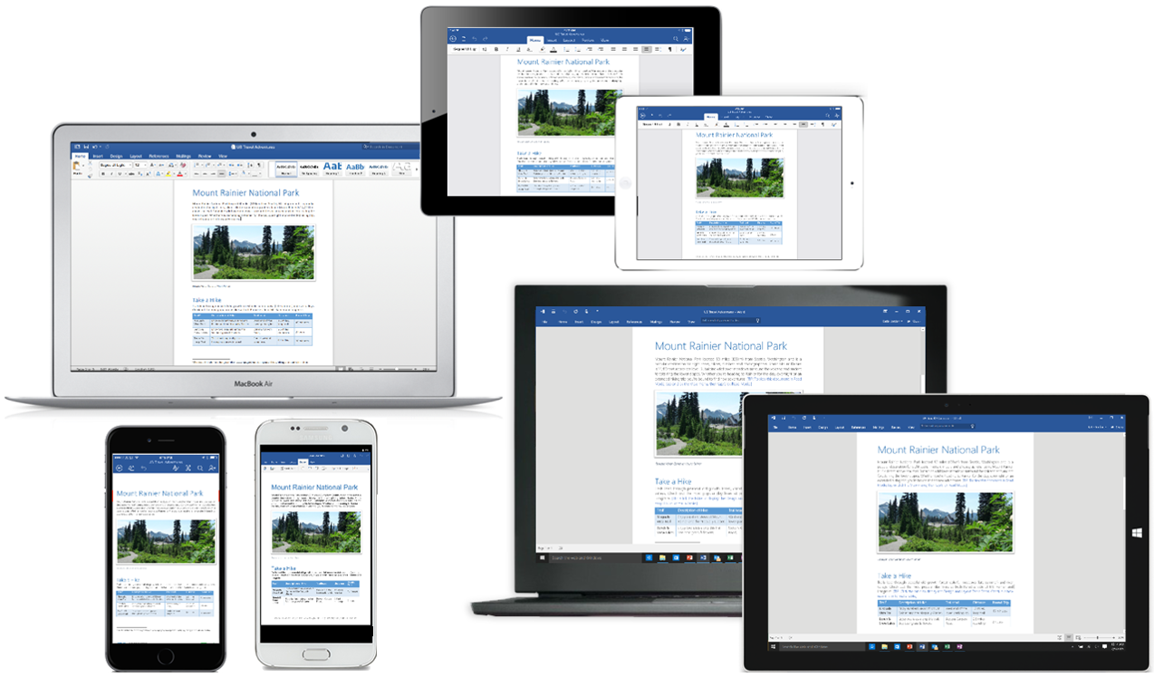
OFFICE MINDEN ESZKÖZÉN-OFFICE EVERYWHERE
Windows
Mac és iOS
Android
Notes:
Enjoy full fidelity viewing and editing of Office documents across Windows, Android, and Apple devices. Review, edit, analyze, and present with a consistent, familiar user experience optimized across device types
Minden eszközön használhatják: nem kell Winphone, vagy Surface tablet. Vannak, akinek már laptopuk sincs - ezzel már az egyetemi géppakra is kevésbé kell támaszkodniuk
Bárhol eléri az előzményeket, bárhol folytathatja, nincsenek szigetek, mindenhol teljes értékű lehet a munkavégzés

Slide 16
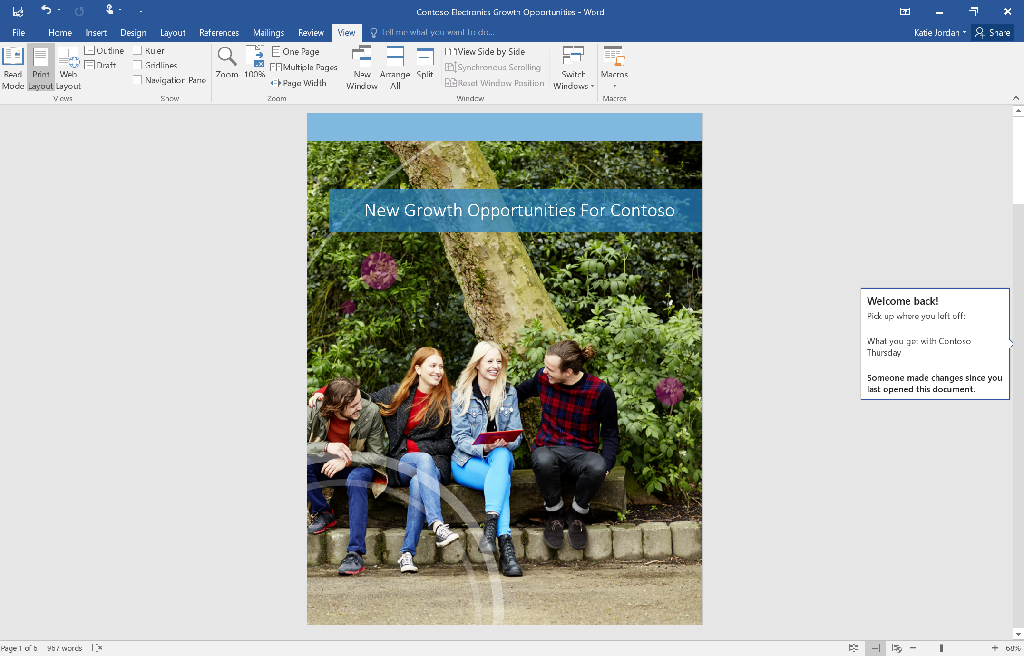
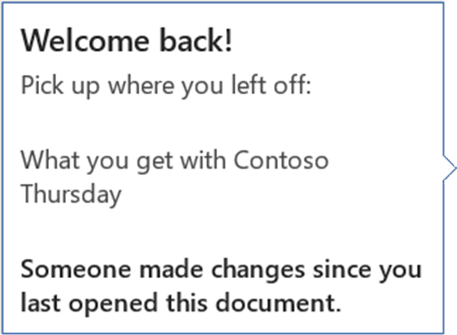
ESZKÖZÖKÖN ÁTÍVELŐ DOKUMENTUMOK
Megjegyzi a szerkesztés helyét
Dokumentumai követik Önt
Minden eszközön elérhető
Notes:
Easily switch from one device to the next without missing a beat. With cloud integration, the Office apps know which documents you were working on last and even where you left off in the document. As an added bonus, you can read and edit Word, Excel, PowerPoint and OneNote documents in a web browser if they’re stored in an online location like OneDrive, OneDrive for Business, or SharePoint Online.

Slide 17

TOVÁBBFEJLESZTETT OUTLOOK TELJESÍTMÉNY
Fejlettebb Exchange/Outlook kapcsolat
Megemelt teljesítményű hálózatkezelés
Csökkentett üzenetletöltési idő
Jobb tárhelykezelés az eszközökön
Notes:
How Office delivers:
New Internet-friendly MAPI-HTTP protocol enhances Exchange/Outlook connectivity (gyorsabb a szinkronizáció NÉZZ UTÁNA!)
Outlook is more responsive on unreliable networks with the elimination of foreground network calls.
Reduced time to download messages, display the message list, and show new email after hibernation.
New settings let users better manage storage by only retaining 1, 3, 7, 14 or 30 days of mail on a device.

Slide 18
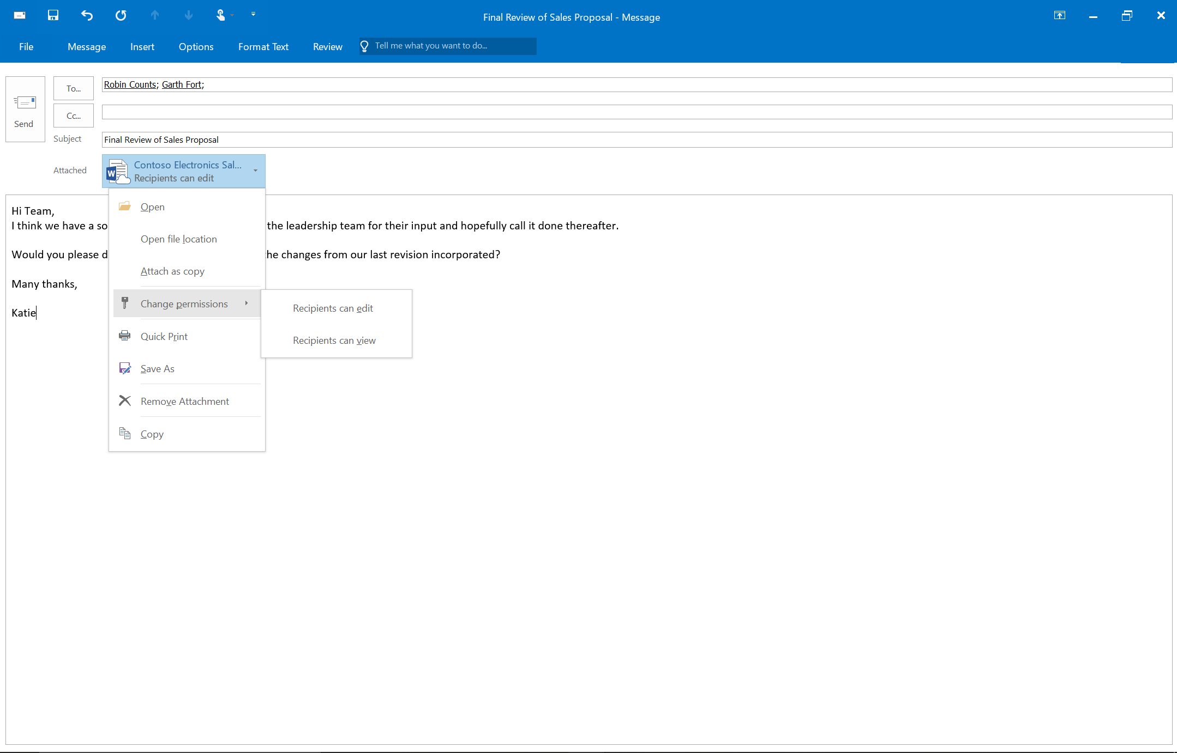
MODERN CSATOLMÁNYOK
Linkek, mint csatolmányok
Automatikus jogosultság kiosztás
Mindenki ugyanazt a dokumentumot szerkeszti
Notes:
Outlook now includes a list of your most recently used Office documents in the Ribbon or so that you can quickly find a document you want to attach to your email by picking it from the dropdown options.
For files saved in OneDrive, OneDrive for Business or SharePoint, you have the option to share them as an “Edit” or “View only” link instead of as a traditional attachment, so that everyone can work on one copy of a document instead of several. Recipients receive a link to the document and cloud-based attachments behave like traditional attachments and can be filtered as attachments.
Modern csatolmányok: LINKEK: nem kell elküldeni az 500 MB-s videót,: tallózás webes helyeken, onnantól megosztásként működik, mint a share fül, ráadásul benne a leveledben, ahogy szeretnéd

Slide 19

Új diagram típusok
ÖNÉRT DOLGOZIK
Egykattintásos előrejelzés
Továbbfejlesztett adat modellezés és analízis
Tökéletes Power BI integráció
Notes:
How Office delivers:
Excel 2016 is the most powerful analysis tool in your arsenal with integrated publishing to Power BI and new modern chart-types to help you make the most of your data.

Slide 20
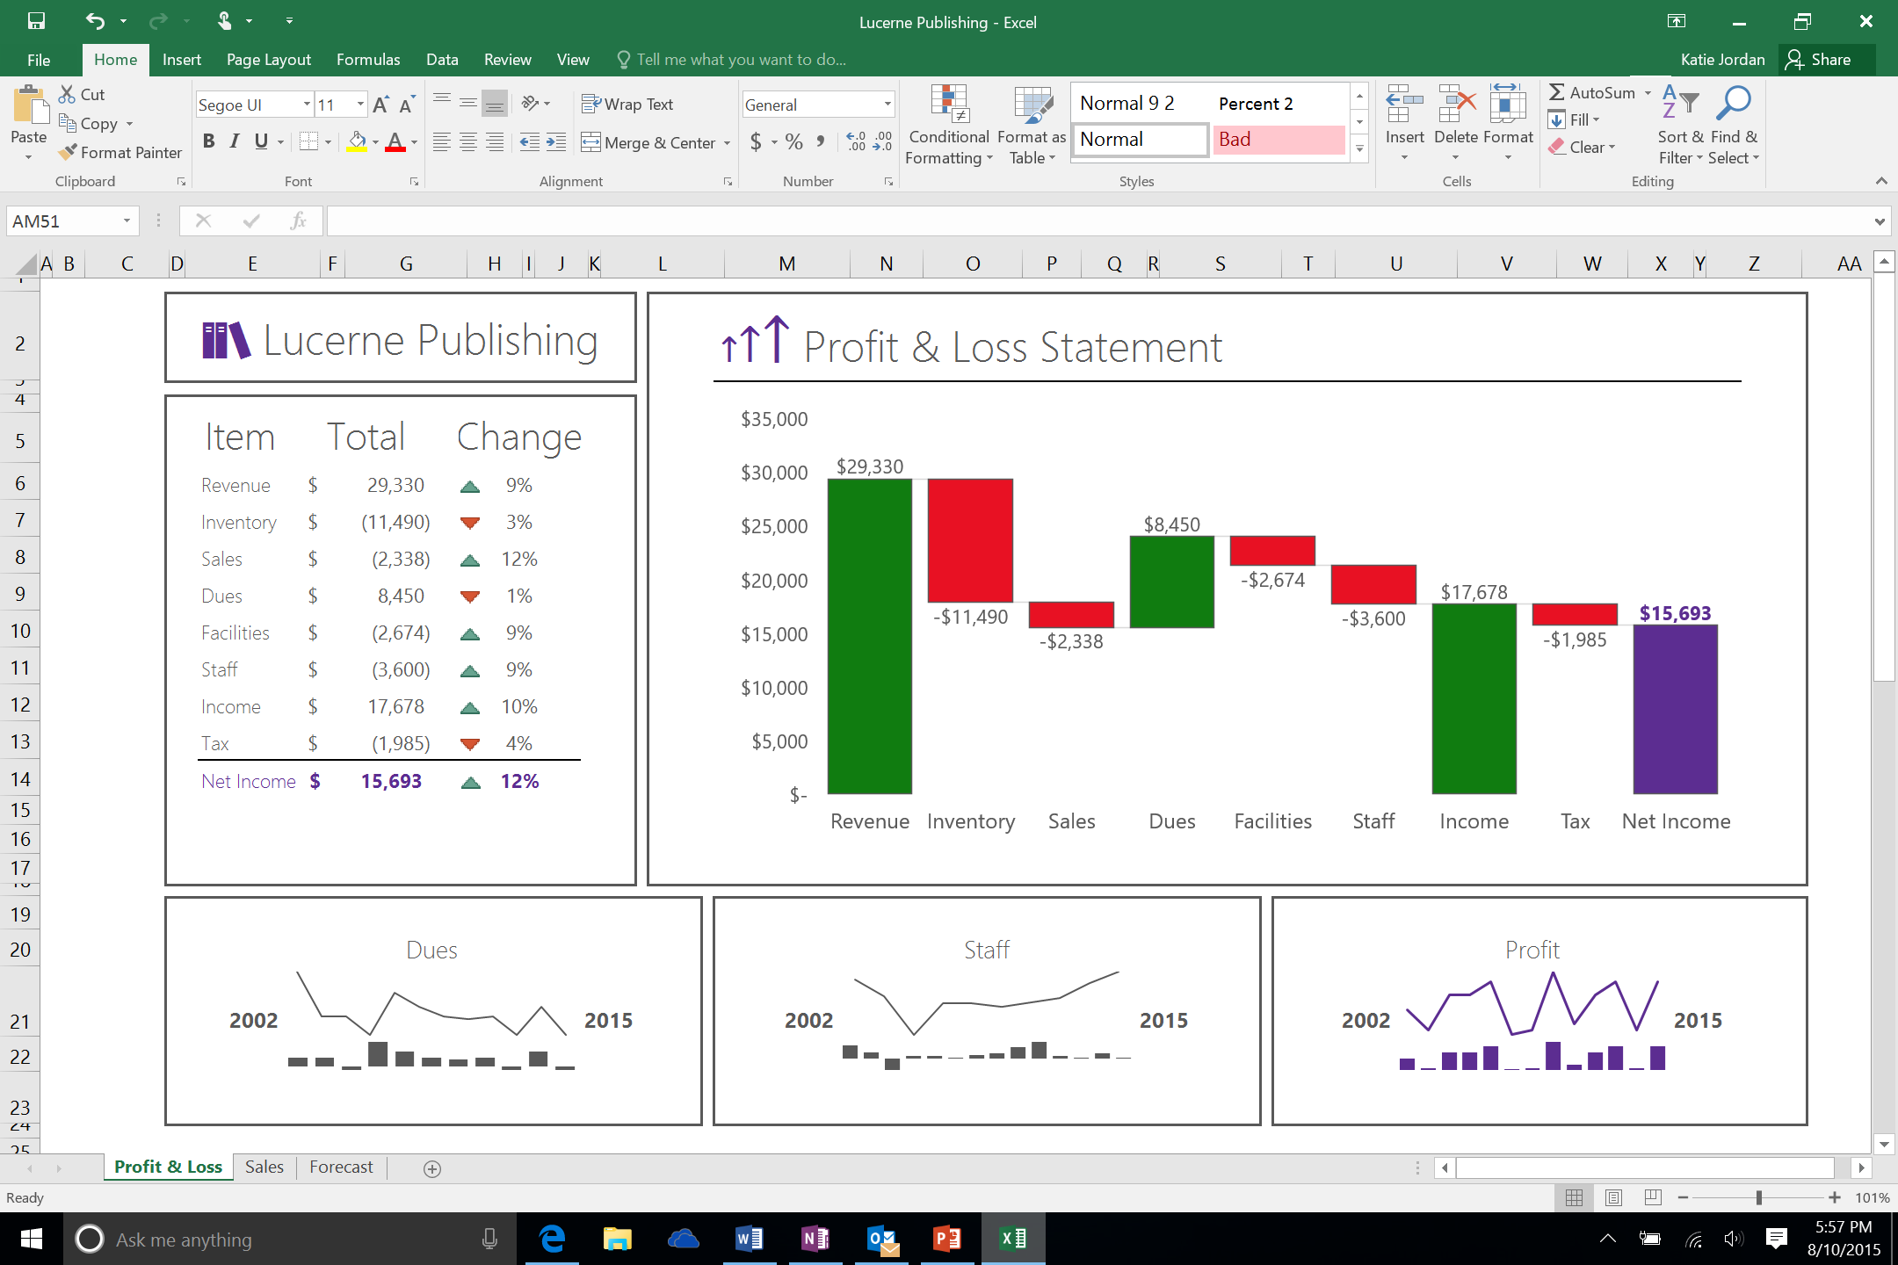
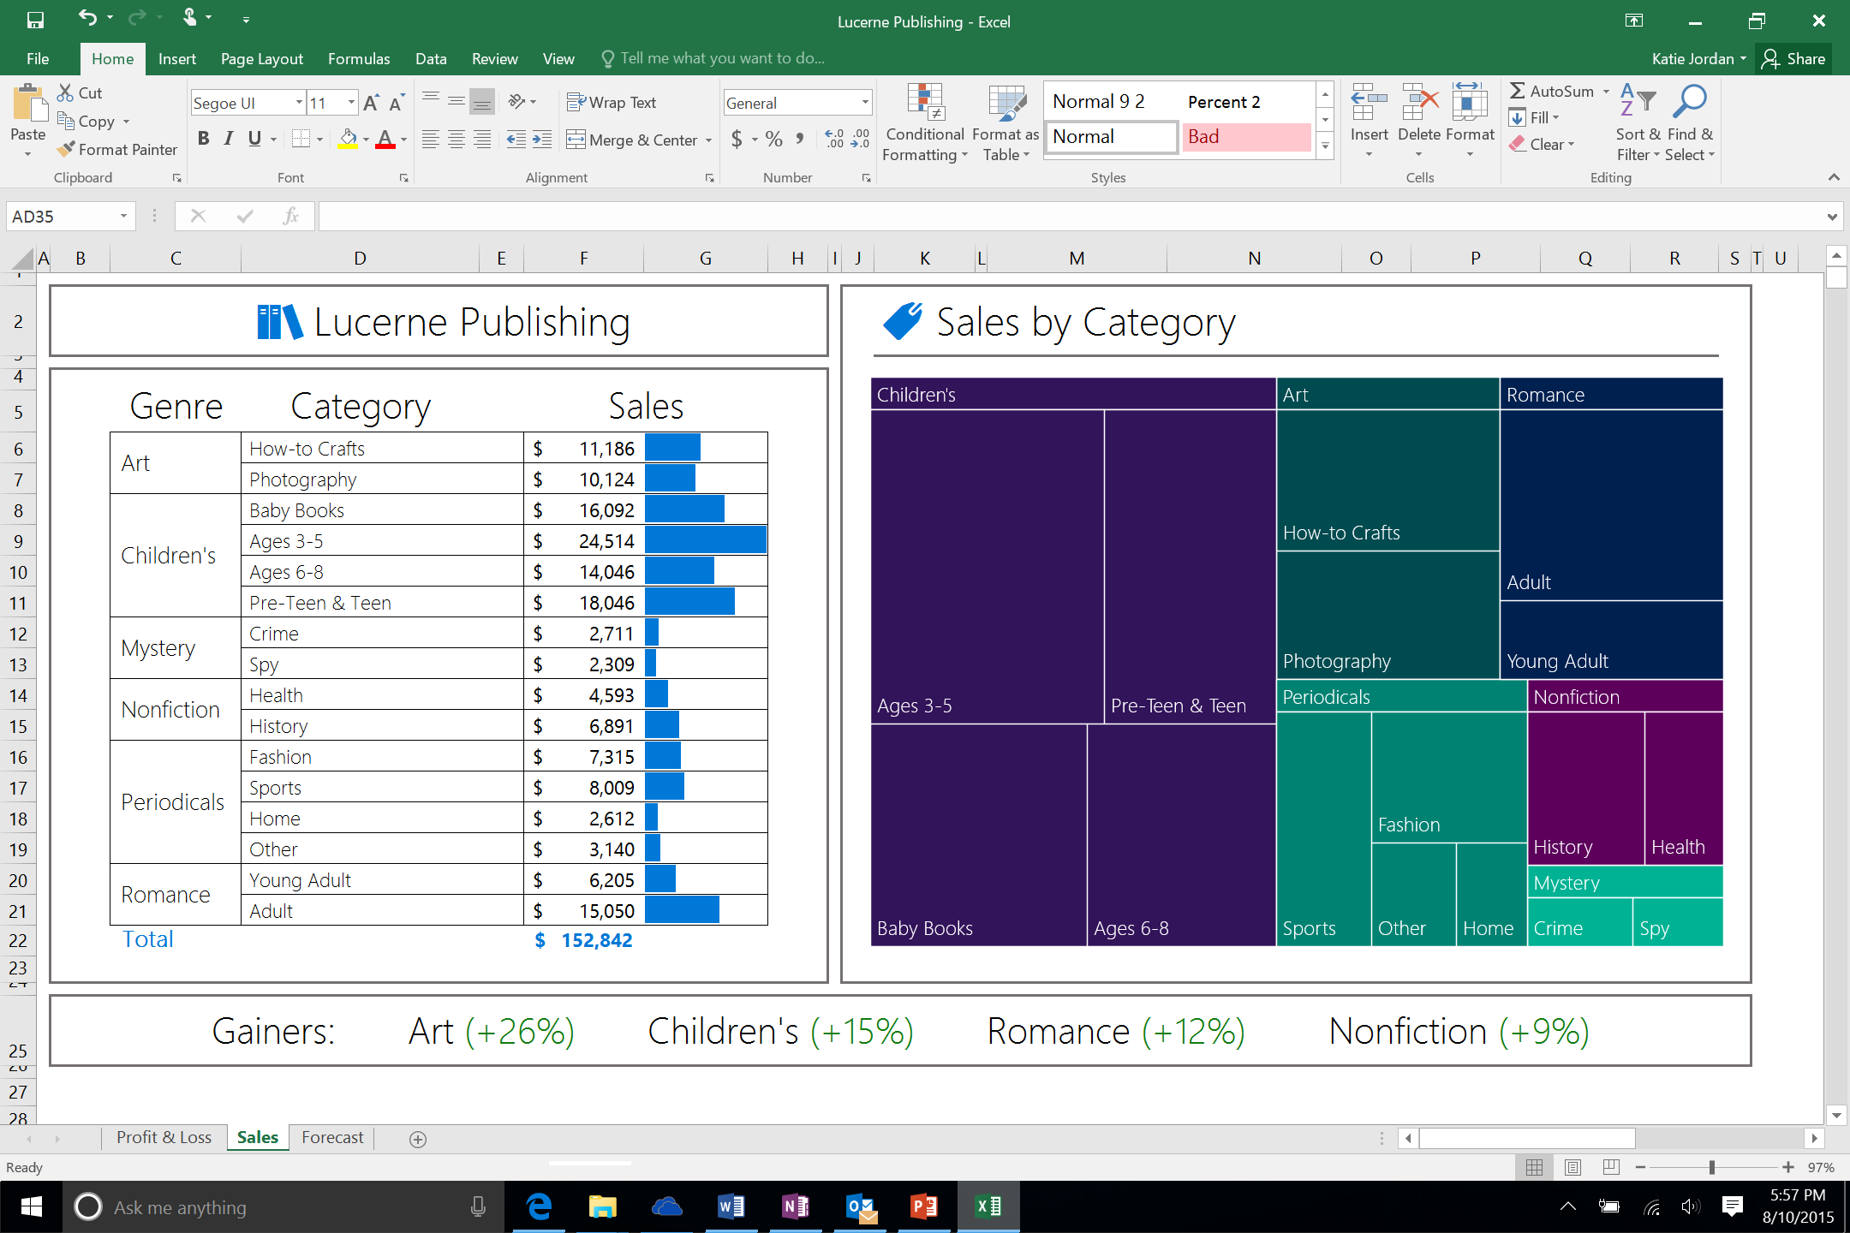
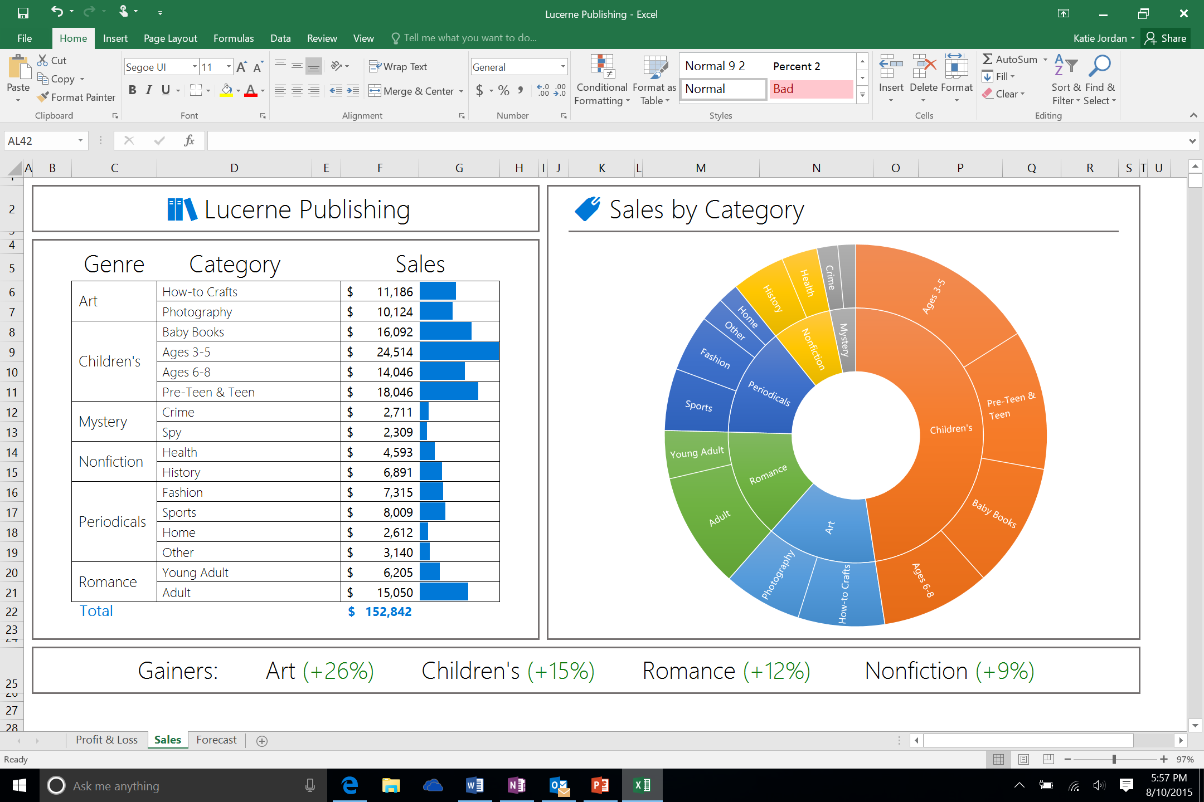
ÚJ DIAGRAM TÍPUSOK
Waterfall (pénzügyi)
Treemap & Starburst (hierarchia)
Pareto, Histogram, és
Box & Whisker (statistical)
Notes:
Excel 2016 has added six new chart types that are great for visualizing financial or hierarchal information, as well as revealing statistical properties in your data. New chart types include: Waterfall (financial), Histogram, Box and Whisker, Pareto (statistical), Treemap and Sunburst (hierarchical).
waterfall, treemap, Pareto, sparkline, stb...

Slide 21
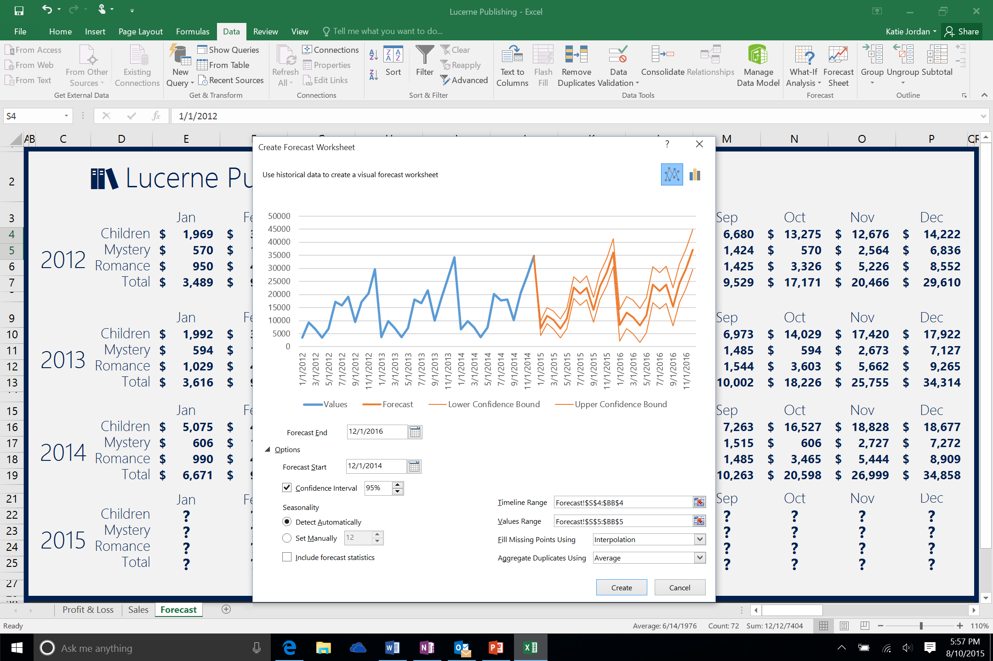
EGYKATTINTÁSOS ELŐREJELZÉS
Előrejelzési digramok
Iparági sztenderd algoritmus
Gyors és megbízható
Notes:
Create forecast charts based on historical data with one-click forecasting. The Forecast Sheet button on the Data tab uses historical time-based data to create a forecast that predicts things like future sales, inventory requirements, or consumer trends. This new capability uses an industry standard Exponential Smoothing (ETS) algorithm to give you quick and reliable forecasting data.
egykantittásos előrejelzés, PowerBI (benne van!)
egykattintátos idősoros előrejelzés megadott szignifikanciaszinttel

Slide 22
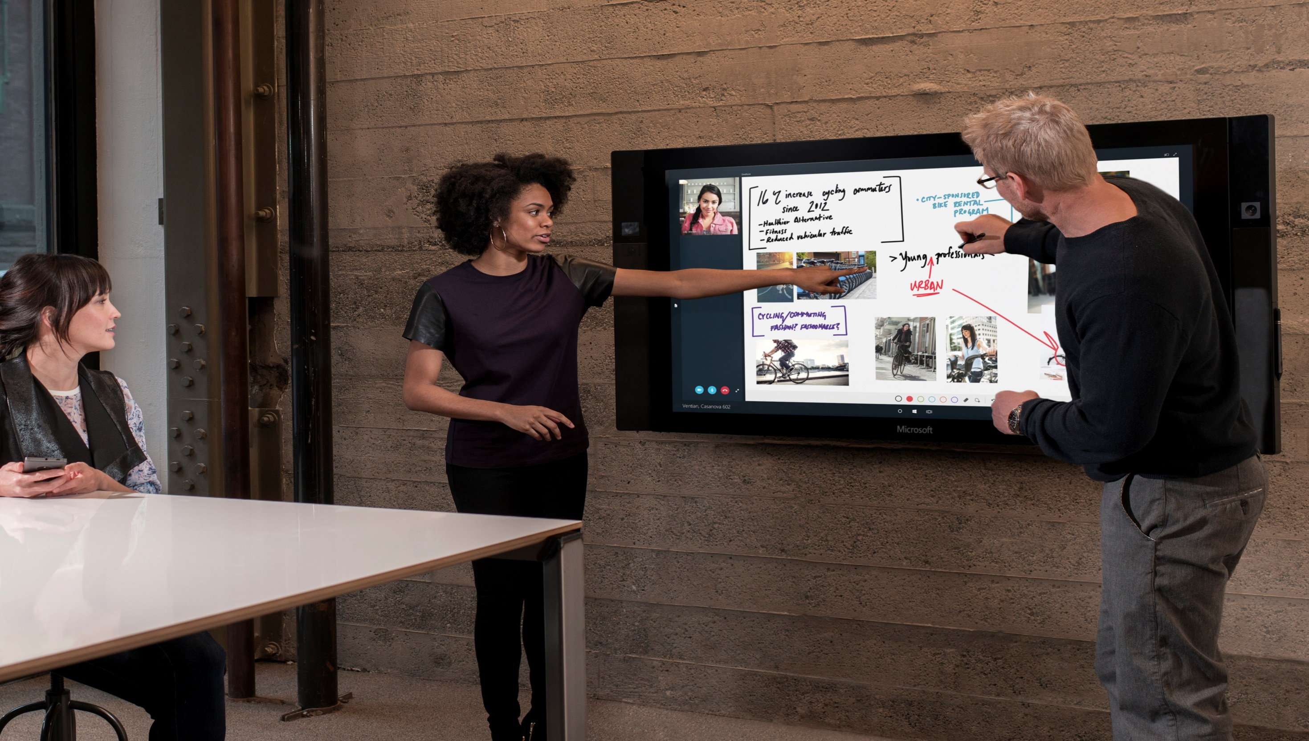
Köszönöm a figyelmet!
További információ:
Stickel Tamás
a-tastic@microsoft.hu
EDU account manager
Notes:
Slide Objective: Introduce “reinventing Productivity”, explain the focus on the commercial cloud, and how Office 365 and the Enterprise Mobility Suite have evolved to meet current customer needs. Preview presentation content.
Set expectations that this presentation is designed to engage the audience in a conversation about the changing work and business landscape and how Microsoft is not only keeping pace with the changes, but investing into the future to anticipate and take advantage of them.
In the presentation we disclose high-level areas of focus, as well as longer term investments. We will also have a look at our most recent future vision video that gives you a glimpse of what life could look like in 5+ years.
And, we’ll spend some time “unpacking” the video, exploring some of the key scenarios and aligning them to technologies and services we already have available today that are stepping stones to this future.
ELÉRHETŐSÉGEKET FELÍRNI Stickel tamás
a-tastic@microsoft.hu
EDU account manager

